Slide 1
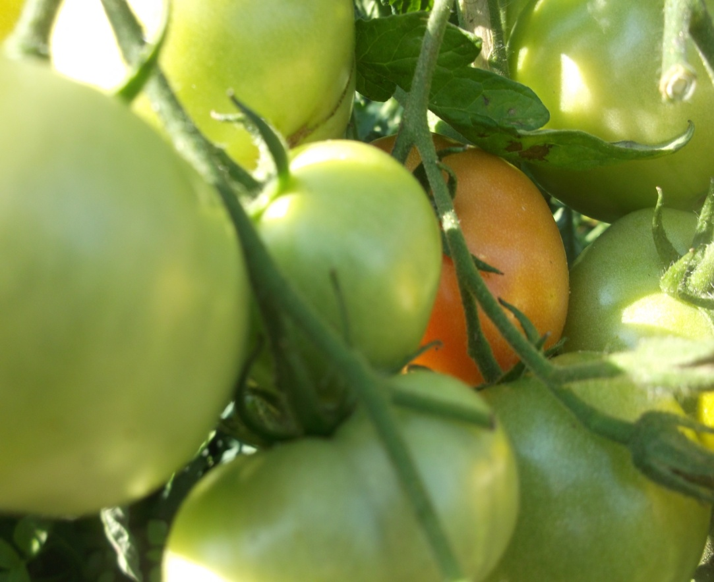
Міністерство освіти і науки України
Управління освіти і науки Чернігівської обласної державної адміністрації
Чернігівське територіальне відділення МАН України
ДОСЛІДЖЕННЯ ЯВИЩА ФІТОФТОРОЗУ ТОМАТІВ ТА МЕТОДІВ БОРОТЬБИ З ФІТОФТОРОЮ
                Роботу виконала:
                Шаповал Марія Сергіївна
                учениця 11 класу
                Грем’яцької загальноосвітньої
                школи І-ІІІ ступенів
                Новгород – Сіверського району
                Чернігівської області
                Керівник:
                Мироненко Олена Володимирівна
                вчитель хімії та біології
                Грем’яцької загальноосвітньої
                школи І-ІІІ ступенів
                Новгород –Сіверського
                району Чернігівської області
Шаповал Марія Сергіївна

Slide 2
Мета дослідження: виявлення ефективних екологічно безпечних
методів боротьби з фітофторозом томатів.
Наукова гіпотеза: біологічні засоби захисту рослин ефективні.
Об’єкт дослідження: порівняння ефективності різноманітних
методів боротьби з фітофторою.
Предмет дослідження: рослини томатів різних сортів та
досліджувані фунгіциди: цілитель,
бордоська рідина, фітоспорин М,
настій часнику.
Методи дослідження: огляд літератури з даної проблеми,
вивчення досвіду городників,
проведення польових досліджень,
обробка результатів.
Шаповал Марія Сергіївна

Slide 3
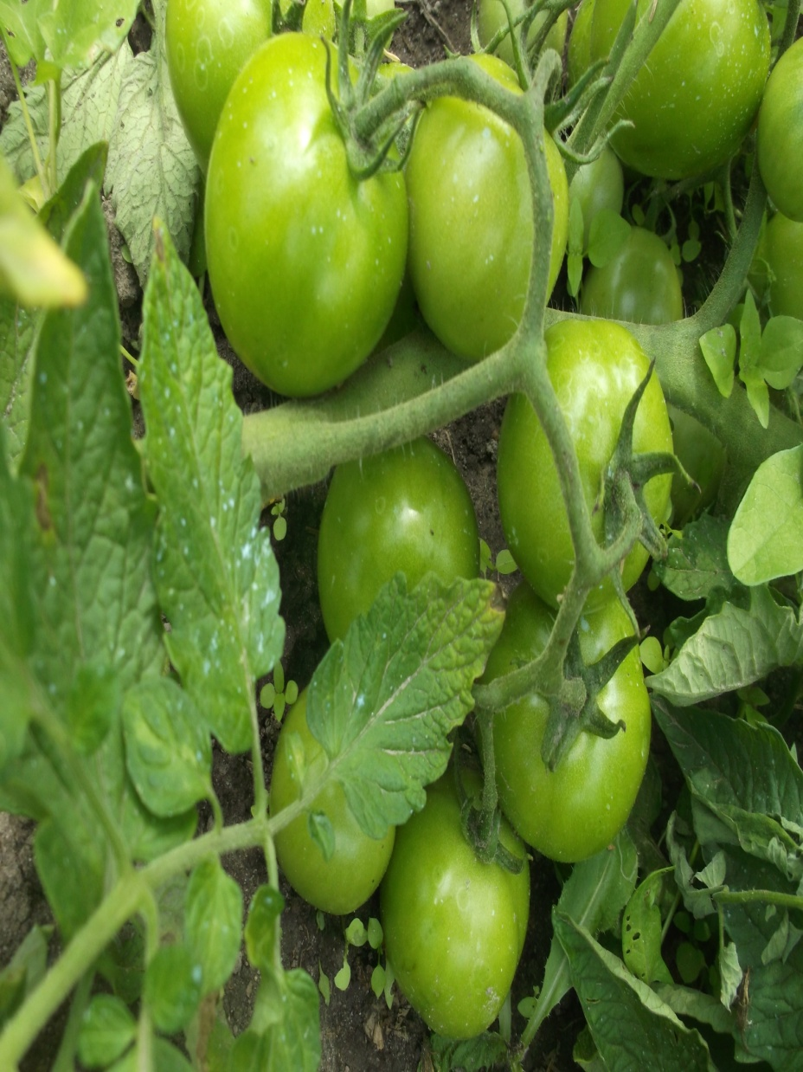
Завдання дослідження:
вивчення досвіду боротьби з фітофторозом в Північному регіоні України, а саме – селі Грем’яч Новгород – Сіверського району, проведення дослідження в польових умовах з використанням різноманітних методів боротьби з фітофторозом, аналіз ефективності та безпечності кожного з них.
Актуальність роботи
полягає в тому, що городники здебільшого використовують дуже агресивні фунгіциди для боротьби з фітофторою, не задумуючись про наслідки. Виявлення безпечних екологічно чистих засобів знищення хвороби є актуальною проблемою сьогодення.
Шаповал Марія Сергіївна

Slide 4
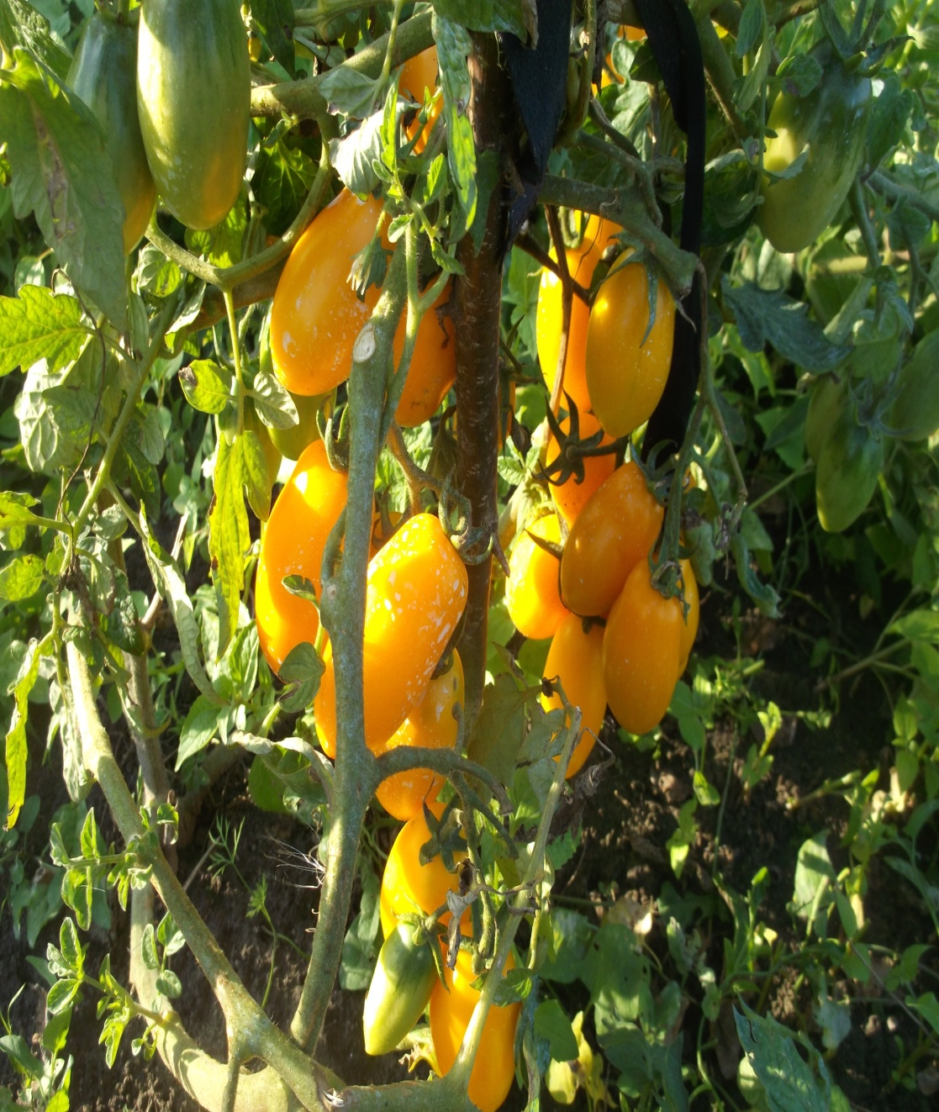
Томати важливий продукт харчування.
Цінність томатів визначається високими смаковими якостями та сприятливим для здоров'я людини хімічним складом. Плоди томатів містять в собі 3,5–8 % цукру, яблучну та лимонну кислоти, мiнеральнi речовини (солі калію, натрію, кальцію, фосфору, заліза), вiтамiни Р, РР, В₁, В₂, каротин.
Шаповал Марія Сергіївна

Slide 5
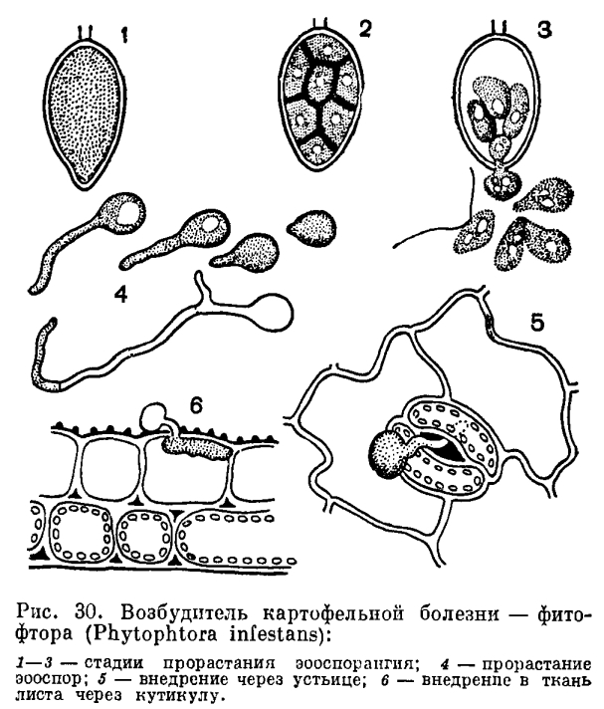
Фітофтора – це рід грибів-паразитів класу ооміцетів, який займає проміжне положення між царствами рослин і тварин.
Домен: Ядерні (Eukaryota)
Царство: Гриби (Mycota або Fungi);
Клас: Ооміцети (Oomycetes);
Порядок: Переноспорові (Peronosporales);
Родина: Пітієві ( Pythiacеae );
Рід: Фітофтора (Phytophthora);
Вид: Phytophthora infestans
Багато видів фітофтори провокують розвиток небезпечних хвороб рослин – фітофторозів. Від фітофторозу страждають перш за все представники родини пасльонових.
Phytophthora infestans
Шаповал Марія Сергіївна
В період масового спалаху хвороби втрати врожаю можуть сягати близько 70%. Плоди уражені фітофторою, стають проникними і для інших патогенних організмів

Slide 6
Наслідки фітофторозу
На черешках листків і стебел фітофтороз проявляється у вигляді довгастих бурих плям або штрихів.
Подібні плями трапляються також на квітконіжках, бутонах, плодах. У місцях ураження тканина загниває, листя повністю покрите фітофторними плямами, стає темно-коричневим, уражені черешки надламуються.
На темному фоні відмерлого бадилля виділяються окремі прямостоячі стебла коричневого забарвлення, на яких висять залишки відмерлого листя.
На плодах фітофтороз проявляється у вигляді трохи вдавлених твердих бурих, світло-коричневих чи свинцево-сірих плям неправильної форми.
На розрізі, у місцях ураження спостерігається забарвлення паренхіми в бурий колір.
Відчутно характерний специфічний запах гнилі.
За короткий термін рослини гинуть на всій площі.
Шаповал Марія Сергіївна

Slide 7
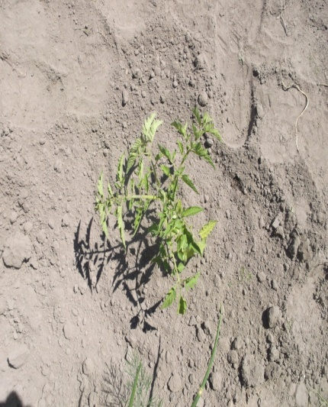
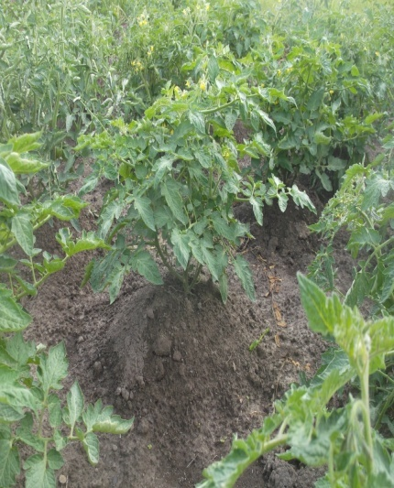
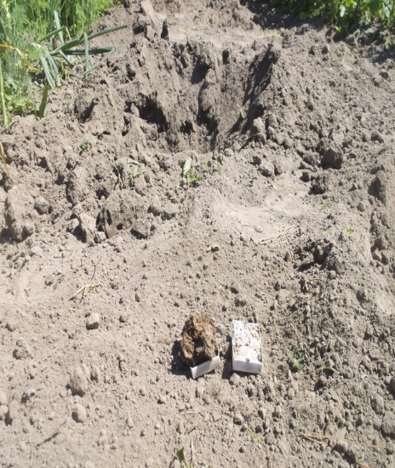
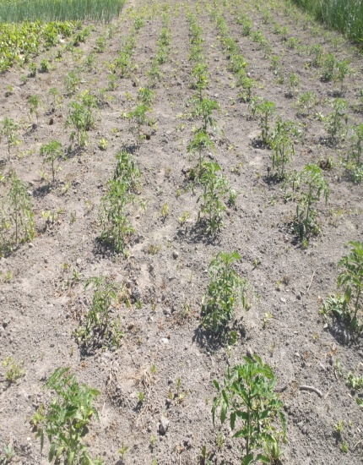
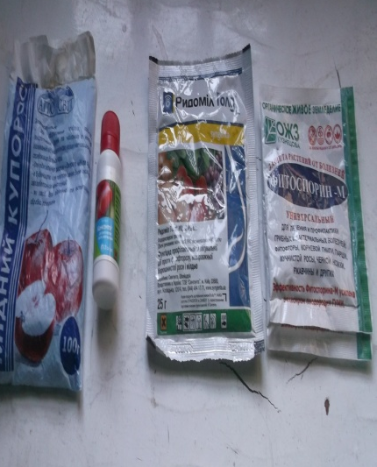
Методи боротьби з фітофторозом
Сучасне сільське господарство не може обійтись без впровадження інтенсивних технологій для отримання стабільно високих врожаїв. І тому система захисту від фітофторозу повинна включати агротехнічні заходи: заходи хімічної боротьби, дотримання сівозмін, своєчасну і якісну обробку ґрунту, раціональне внесення мінеральних і органічних добрив, знищення вражених хворобою рослин, якісну підготовку насіннєвого матеріалу, доцільне використання фунгіцидів, своєчасне збирання врожаю.
Шаповал Марія Сергіївна

Slide 8
Фунгіциди
(від лат. Fungus – гриб і caedo – вбиваю) – хімічні речовини, здатні повністю або частково пригнічувати розвиток збудників хвороб сільськогосподарських рослин і використовуються для боротьби з ними.
Фунгіциди контактної дії ефективні в зонах прямого контакту з грибними спорами, на листках верхнього та середнього ярусів, куди потрапляє значна частина суспензії фунгіциду, в той же час вони не здатні попередити первинне ураження листків нижнього ярусу, з якого починається зараження рослин. Ефективність контактних препаратів залежить від концентрації препарату, тривалості дії, хімічної стійкості, погодних умов.
Системні фунгіциди – проникають всередину рослини, поширюються по судинній системі і пригнічують розвиток збудника внаслідок безпосереднього впливу на нього або в результаті обміну речовин в рослині. Ефективність їх визначається швидкістю проникнення в тканини рослин і в меншій мірі залежить від метеорологічних умов.
Комбіновані фунгіциди включають в себе діючу речовину контактної та системної дії. Контактна складова фунгіциду блокує розвиток патогена на поверхні рослин, а системно діюча – швидко проникає в тканини рослини хазяїна і забезпечує практично повний захист. Недоліки окремих груп комбінованих фунгіцидів є швидкий розвиток стійкості патогена до компонентів препарату.
Шаповал Марія Сергіївна

Slide 9
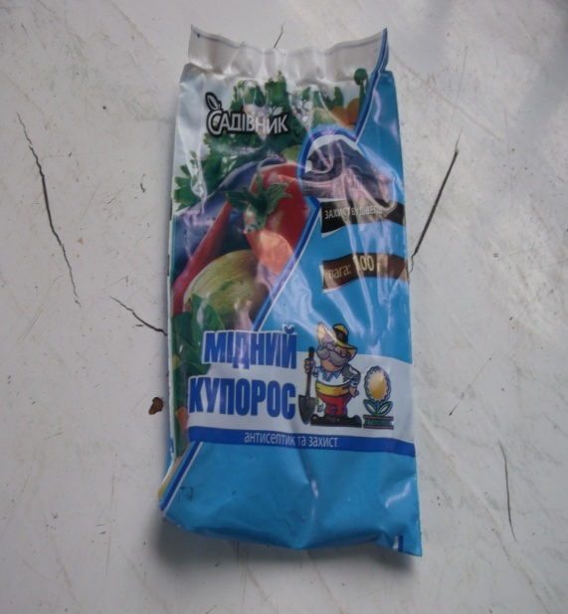
Бордоська суміш
Широко використовується в садівництві більше 100 років. Саме тоді були відкриті її захисні властивості від грибкових шкідників для садових і городніх рослин. Свою назву суміш отримала на честь міста Бордо, де була розроблена французьким дослідником Мілларде. Бордоська суміш є доступним і ефективним фунгіцидом. Сьогодні, як і раніше, її продовжують використовувати як засіб широкого спектру дії.
Діючою складовою цього фунгіциду є гідрооксид міді, який утворюються при взаємодії мідного купоросу з вапном.
Проковтування невеликої кількості бордоської рідини призводить до отруєння. Про це говорить металевий смак у роті, нудота, озноб, рясне слиновиділення. Попадання аерозолю в органи дихання може призвести до гарячкового стану, яке супроводжується кровотечею з носа, нападами тахікардії, здуттям живота. На шкірі препарат дає опіки. Обприскувати рослини треба дуже обережно. Не можна розпиляти бордоську рідину неподалік від овочів і фруктів, які плануємо зібрати в найближчі 2 тижні.
.
Шаповал Марія Сергіївна

Slide 10
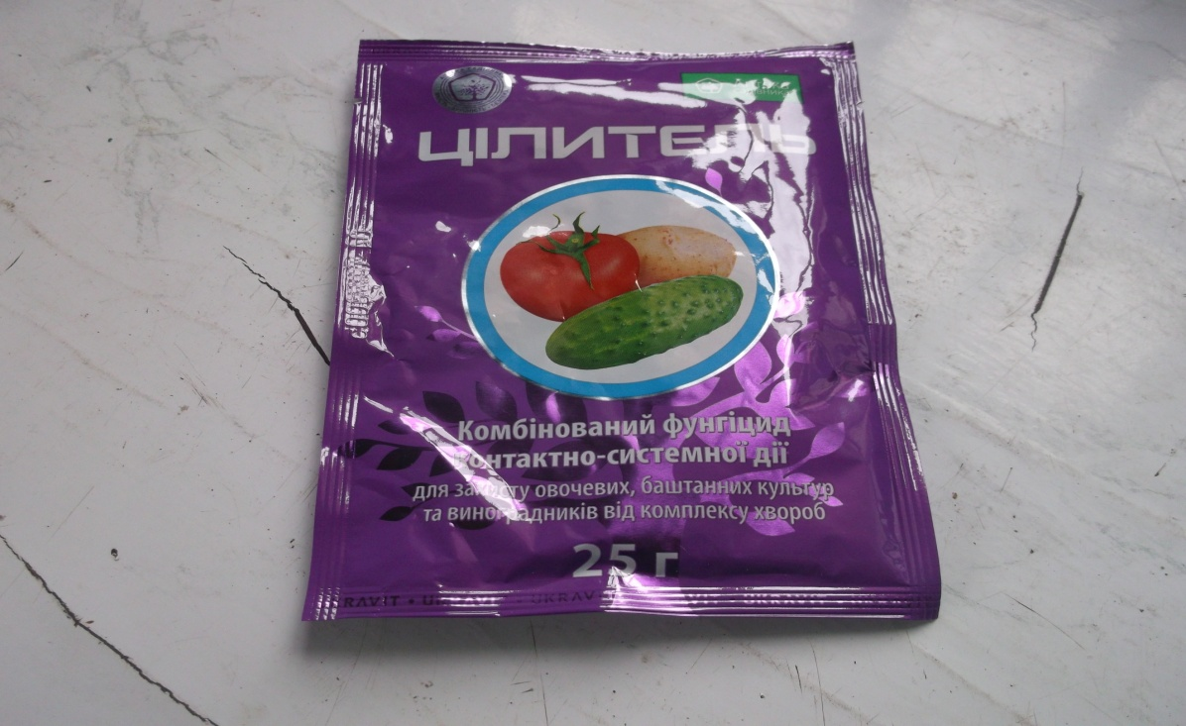
Цілитель – комбінований фунгіцид контактно-системної дії.
Діюча речовина: металаксил, 80 г/кг + манкоцеб, 640 г/кг.
Механізм дії: Цілитель має контактно-системну дію.
Металаксил швидко поглинається і переноситься всередині рослини, захищаючи її, в т.ч. новий приріст, незалежно від інфекційного навантаження. Він інгібує ріст міцелію в тканинах рослини, попереджує спороутворення та має постінфекційну активність.
Манкоцеб – контактний фунгіцид, який забезпечує зовнішній захист рослини, утворюючи на ній «захисну плівку» та водночас є основною ланкою резистентності до інших захворювань. Проникає до необроблених частин рослини, не змивається дощем. Цілитель застосовуємо до 3 разів за сезон, з інтервалом між обробками 14 днів. При високому ризику розвитку хвороби інтервали між обробками скорочуємо до 10 днів. Строк виходу людей на оброблені площі для проведення ручних робіт – 7 днів, строк очікування – 20 діб.
.
Шаповал Марія Сергіївна

Slide 11
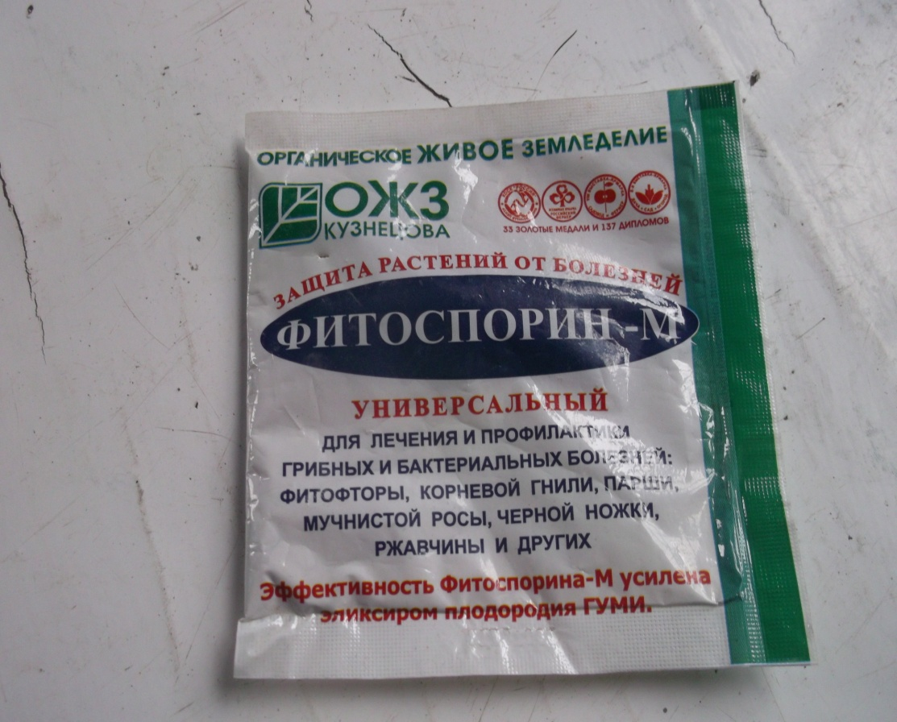
Фітоспорін-М
Фітоспорін-М – фунгіцид на основі природної бактеріальної культури. Препарат застосовують при таких захворюваннях рослин: парша, гнилі сходів і коріння, фузаріозу, бурої іржі, чорної ніжки, а також проти в'янення, борошнистої роси, септоріозу, фітофторозу і багатьох інших захворювань.
Фітоспорин можна використовувати як профілактичний так і лікувальний засіб протягом всього періоду вегетації, а також в момент
дозрівання плодів. Під час застосування
фітоспорину немає строків очікування. Тобто
плоди можна вживати в їжу одразу після
обробки .
Шаповал Марія Сергіївна

Slide 12

Настій часнику.
Оскільки часник виділяє леткі речовини, котрі в народі отримали назву фітонциди (в перекладі з грецького «фітон» – рослина, а «цедре» – з латинської вбивати), багато городників застосовують настій часнику для боротьби з фітофторозом. Фітонциди були відкриті в 30-ті роки ХХ століття. Часник містить такі фітонциди, як сативін, дефензоат, аліцин, саме вони здатні пригнічувати хвороботворні бактерії.
Спосіб приготування.
100 грамів часнику подрібнюємо в ступці, додаємо підігріту до 35˚С воду об’ємом 2л, залишаємо отриману суміш на добу. Далі проціджуємо отриману витяжку і доводимо розчин до 5 літрів. До даного розчину додаємо 50г господарського мила (72%), щоб під час обробки препарат утримувався на рослині. Рослини обробляємо перший раз профілактично, а далі кожні 10 діб (якщо сира холодна погода можна частіше).
Шаповал Марія Сергіївна

Slide 13
Оскільки, фітофтороз можна діагностувати візуально, обліки враження фітофторою проводили в польових умовах.
Площа дослідної ділянки – 20 м², рослини томатів висаджені рядами – 5 рядів по 10 рослин за схемою 0.7 м × 0,7 м, на всій площі ділянки однакові кліматичні, агротехнічні умови та однаковий ґрунтовий покрив.
Обприскували рослини згідно зональним рекомендаціям:
перша обробка – профілактична, після появи перших ознак хвороби на бадиллі картоплі (на рослинах томатів ознак хвороби не було);
наступні – згідно з рекомендаціями для даної зони, зважаючи на інтенсивність розвитку хвороби і особливості препарату.
Облік ураженості фітофторозом томатів проводили з початку цвітіння до моменту збору врожаю. За сезон провели 4 обліки: початок цвітіння, початок формування зав’язі, початок дозрівання томатів, а також у фазу масового дозрівання плодів. Оскільки, площа ділянок, на яких проводили дослідження до 4м², під час кожного обліку візуально оцінювали 10 рослин з кожного ряду.
Поширення хвороби визначали за формулою:
P = n × с / N,
де P – поширення хвороби в %;
n – кількість уражених рослини;
с – ступінь ураження рослин у відсотках;
N – загальне число рослин (в даному випадку 10), тоді Р = n × с / 10
Шаповал Марія Сергіївна

Slide 14
Поширення хвороби
Шаповал Марія Сергіївна

Slide 15
ВИСНОВКИ
Ефективні препарати проти фітофторозу: бордоська рідина, цілитель,
фітоспорин М.
Найбільш ефективними методами боротьби з фітофторозом до моменту припинення росту рослин є використання фунгіцидів системно-контактної дії (цілитель).
Бордоська рідина, цілитель не є безпечними препаратами щодо фізіологічної дії на організм людини, використовувати їх в момент дозрівання плодів не можна.
Настій часнику малоефективний в боротьбі з фітофторою, оскільки повністю не пригнічує хвороби, а лише гальмує її розвиток.
Екологічно безпечним є біологічний препарат фітоспорин М, але при зниженні нічної температури та при підвищенні вологості повітря для запобігання поширення хвороби треба скорочувати інтервал між поливами томатів.
Обробка рослин концентрованим сольовим розчином (10%), з метою збереження врожаю томатів, в момент інтенсивного розвитку фітофторозу ефективна.
З метою збереження врожаю в північних регіонах, на ранніх етапах (2 обробки) допустиме використання хімічних фунгіцидів, далі, щоб не зашкодити власному здоров’ю – біологічних препаратів та народних засобів боротьби з фітофторою.
Шаповал Марія Сергіївна

